Slide 1
災害時に備えた
家庭での
食品ストックについて
自由研究
年 組

Slide 2

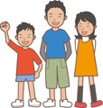


災害が起こったときの
食事はどうする？
災害が起こると、食事はどうなるだろう？
思いついたことを書いてみよう
思いつかない時は、「災害時に備えた食品ストックガイド」のP2「なぜ食品の家庭備蓄が必要なの？」を見てみよう
食事が足りるか
不安……
普段から、
最低３日分～１週間分×人数分の
食品を家庭においておくことが大切
家庭での食品ストック（家庭備蓄）

Slide 3

調べてみよう、
家庭の食品ストック
１人１日およそ３Ｌ程度（飲料水＋調理用水）
※湯せん、食品や食器を
洗ったりする水は別途必要です
熱源があれば、電気・ガスが止まっても
食べられる食品の幅が広がります
必ず用意したいもの
・水 ：ある ／ ない
・熱源（カセットコンロ・カセットボンベ）：ある ／ ない
家庭にある食品ストックを調べてみよう
「災害時に備えた食品ストックガイド」Ｐ5～7を見ながら、自分の家にある、
備蓄に向いている食品を調べてみました。
自分の好きな食品に〇をつけてみよう
主食 | 主菜 | 副菜 | その他
米、パン、麺類等 | 缶詰(肉・魚)・レトルト等 | 乾物・野菜等

Slide 4

災害時の食事を体験
レシピの出典
普段使っている電気、水道、ガスを使わずに、家庭にある食品ストックを使って料理をしました。
〇水道、ガスの代わりに使ったもの
ペットボトル等の水 ／ カセットコンロ・カセットボンベ
このレシピを選んだ理由は……
材料費は
約 円／１人分
レシピ名：
用意するもの
作り方
料理中に大変だったこと

Slide 5
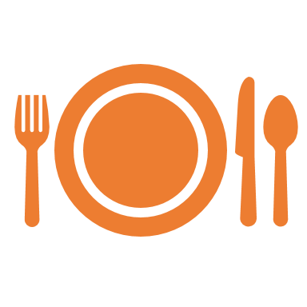

災害時の食事を体験（まとめ）
試食
お家の人の感想・アドバイス
思ったこと・考えたこと
食品ストックの工夫ポイントを
探してみよう＆聞いてみよう

Slide 6



自由研究のまとめ
食品ストックの様子
災害時の食事体験
家庭での食品ストック（家庭備蓄）
について思ったこと・考えたこと
家庭備蓄の大切さを家族に伝えるために、
どんなことができるか考えてみよう

